Slide 1
- Folkebibliotekernes nye ebogsservice.

Slide 2
Dagsorden
Indledende præsentation af eReolen.dk/ baggrund for projektet. (Susanne)
Indhold/funktioner på eReolen.dk (Jane)
Hvordan virker servicen (PC/Smartphones/iPad/ebogslæsere) (Jane/ Karin)
Retningslinjer for brugen af eReolen.dk (Jane/Karin)

Slide 3
Indhold på eReolen.dk
ca. 2000 skøn- og faglitterærere titler
litteratur for både børn og voksne
Gratis smagsprøver (svarende til 3% af hver titel)
Mulighed for køb
top 10 liste og de mest udlånte titler
nyhedsliste-visningen øverst på siden
anbefalinger
nyhedsspots

Slide 4
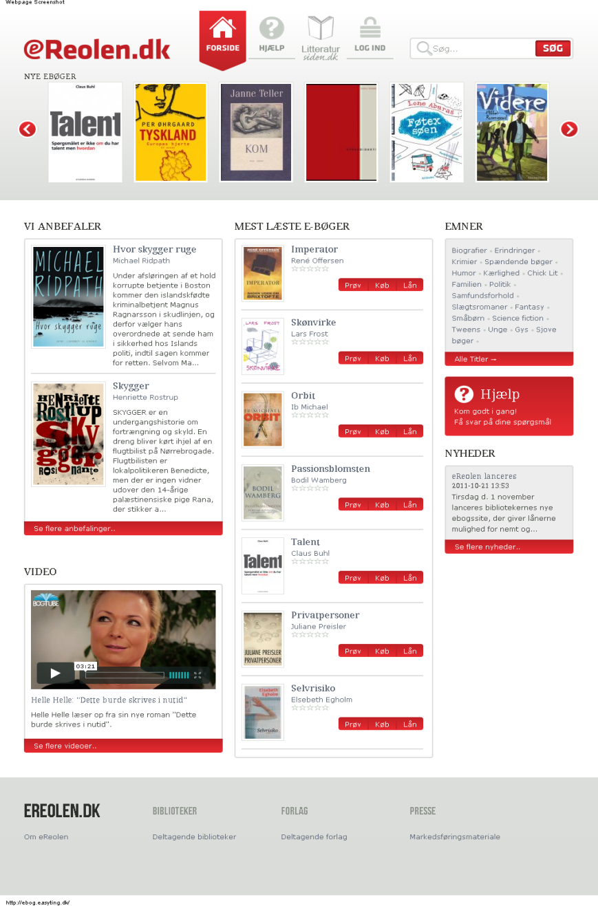
Hvordan virker eReolen.dk
log in
Find titel du ønsker at låne.
Via nyeste titler i karrusel
Via ”Emneindgang”
Via anbefalinger
Via ”mest læste”

Slide 5
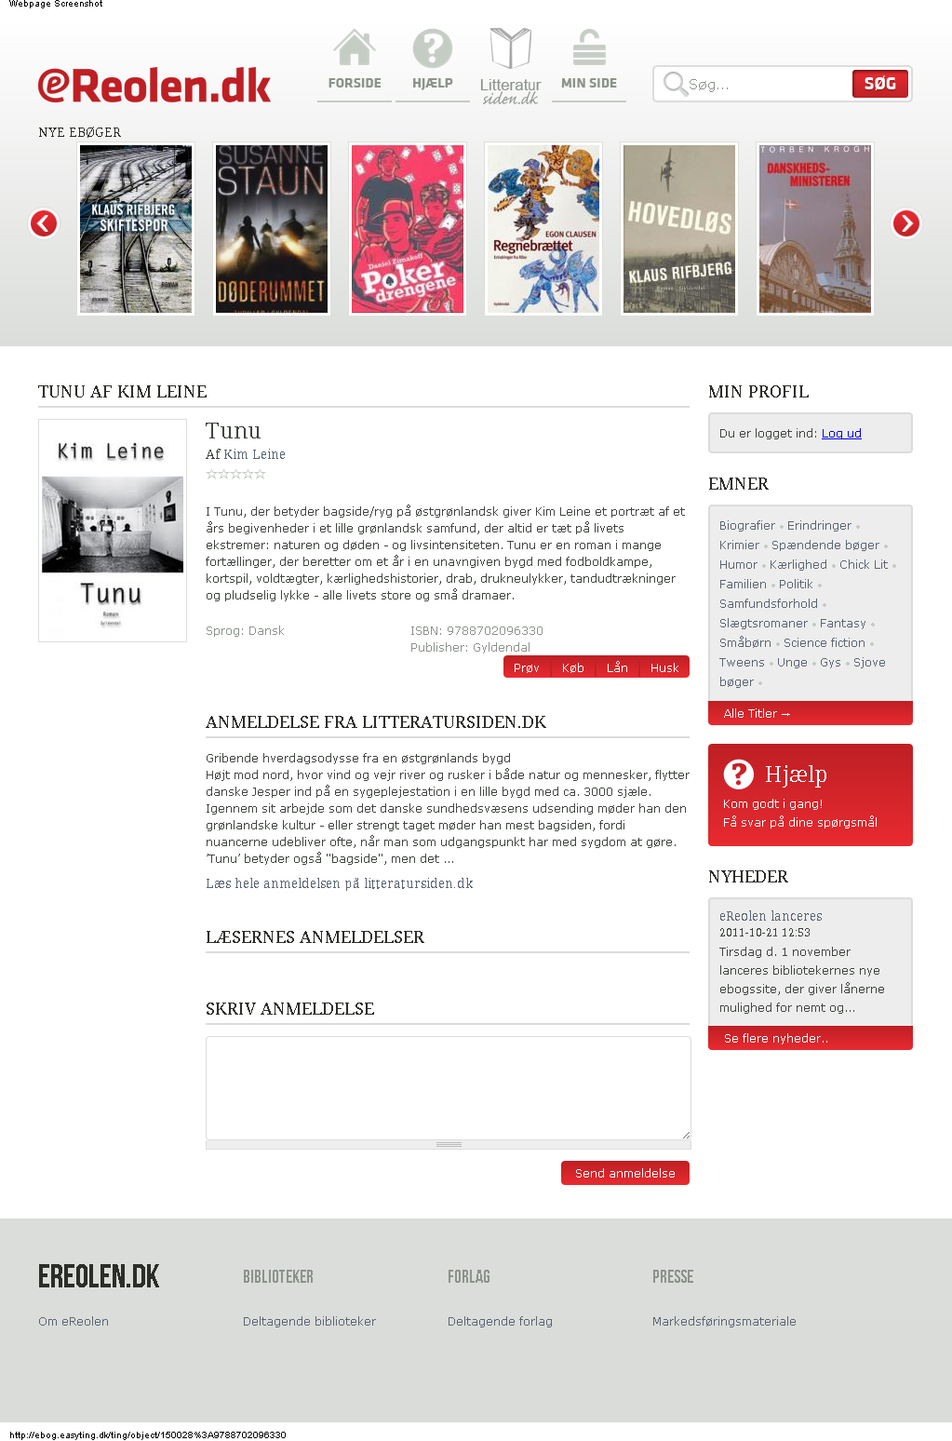
Hvordan virker eReolen.dk – titelvisning
Klik evt. på titlen for at læse kort beskrivelse af titlen, eller for at læse anbefaling.
vælg evt. smagsprøve direkte fra forside.
Klik enten på ”Prøv”, ”Køb”, ”Lån”, ”Husk”
”Prøv ”= 3 % af titel i Adobe digital edition.
”Køb”= senere bliver det muligt at købe titlen.
”Lån” = til læsning på pc (Adobe Digital Edition)/smartphone/tablet (App: Bluefire reader/ Aldiko).
”Husk”= Tilføj på din huskeliste, under ”Min side” – til evt. senere lån.

Slide 6
Hvordan virker eReolen.dk – ”Min side”
Få overblik over dine lån.
Se din huskeliste

Slide 7
Hvordan virker eReolen.dk – ”Lån”
Klik på ”Lån”
Såfremt du har installeret Adobe Digital Edition, afkryds da alle felter , og klik på ”Download ebog”.
Hvis du ikke allerede har installeret Adobe Digital Edition på din pc - gør dette først og opret herefter en Adobe konto. (følg vejledning på Adobe)

Slide 8
Hvordan virker eReolen.dk – ”Lån” (forsat) - I Google Crome
Klik på ”Download”.
Klik på ”OK” (for at lukke vindue)
Der vil du fremkomme en downloadboks i bunden af skærmen. – Klik på denne ved endt download.

Slide 9
Hvordan virker eReolen.dk – ”Lån” (forsat) - I Google Crome
Den valgt titel vil nu åbne automatisk i ”Adobe Digital Edition” og være klar til læsning på din pc eller klar til overførsel til din ebogslæser.

Slide 10
Hvordan virker eReolen.dk - Installation af Adobe Digital Edition.
Åben siden: http://www.adobe.com/products/digitaleditions/
Klik på ”Install” for at installere Adobe Digital Edition.
Vær opmærksom på, at ”Flash” skal være installeret for at dette ikon er synligt.

Slide 11
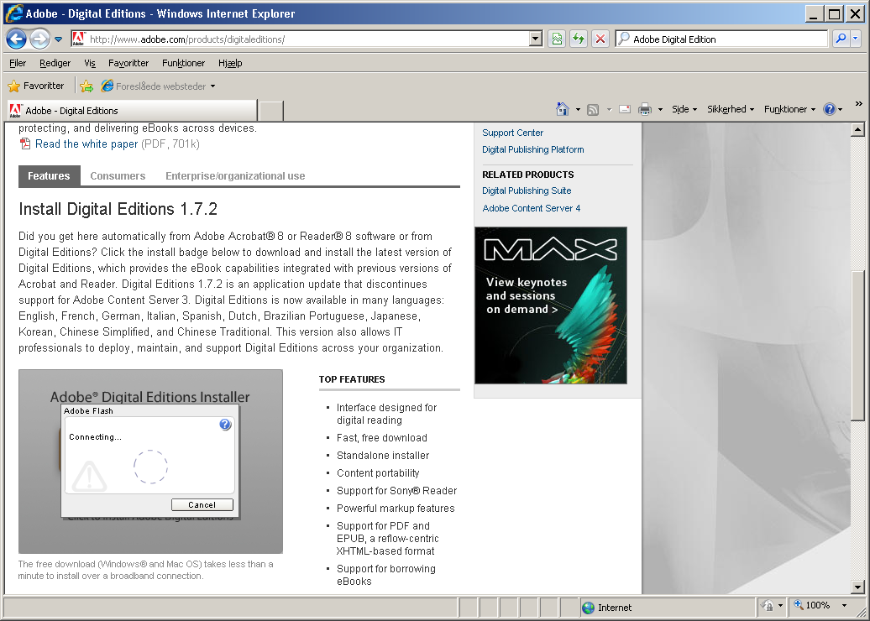
Hvordan virker eReolen.dk - Installation af Adobe Digital Edition. (Forsat)
klik igen på ”Install”
Pc tænker – Vent.
Klik på ”Yes” – for at hente A.D.E

Slide 12
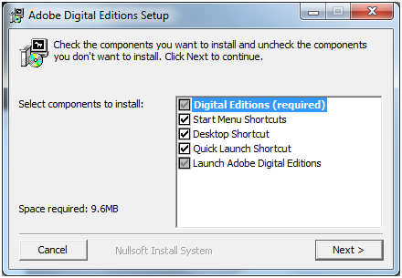
Hvordan virker eReolen.dk - Installation af Adobe Digital Edition. (Forsat)
klik ”Ja”, hvis du ønsker at hente Adobe Digital Edition, og hvis du føler dig tryg ved programmet.
Søg for at alle felter er vinget af, og klik derefter på ”Next”

Slide 13
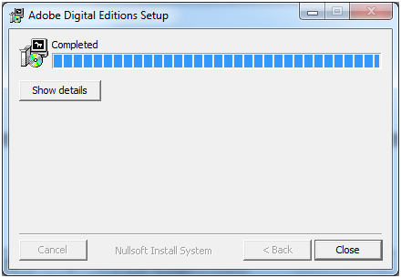
Hvordan virker eReolen.dk - Installation af Adobe Digital Edition. (Forsat)
Klik på ”Browse”, hvis du ønsker at programmet skal gemmes på et andet drev, end det din pc foreslår.
Klik på ”Install”, hvis du er enig med pc’ens forslag, eller når du har valgt et nyt drev/mappe.
Adobe Digital Edition vil nu blive installeret på din pc.
Når installationen er fuldendt, vil der stå ”Completed”. Klik derefter på ”Close”.

Slide 14
Hvordan virker eReolen.dk - Installation af Adobe Digital Edition. (Forsat)
Inden at installationen er endelig skal du acceptere Adobe Digital Editions betingelser. – Klik på ”I Agree”, hvis du acceptere betingelserne.
For at kunne anvende Adobe Digital Edition, skal du nu oprette eller aktivere en/ din Adobe ID. - Dette giver dig mulighed for at læse de lånte titler, eller evt. overføre og læse dine lånte titler på andre devices. – Klik derfor på ”Continue”

Slide 15
Hvordan virker eReolen.dk - Installation af Adobe Digital Edition. (Forsat)
Hvis du ikke allerede har et Adobe ID, skal du klikke på ”get an Adobe ID online”. – Herunder bliver du bedt om at udfylde en række felter. (Det er gratis at oprette en sådan konto).
Hvis du allerede har et Adobe ID, (eller når du har oprettet dig ,pkt. 1): indtast da, din email-adresse og dit password.
Klik derefter på ”Activate” – Din pc vil nu kunne overføre til andre devices.
Klik på ”Finished”.

Slide 16
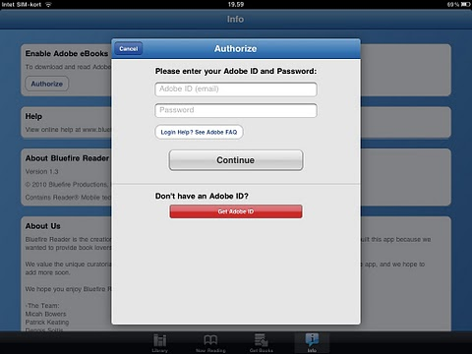
Hvordan virker eReolen.dk – på iPhone/iPad
1. Download ”Bluefire reader” via app-store og installer. Du kan se mere og downloade iTunes her 2. Gå ind på Adobes hjemmeside og opret en Adobe ID profil (hvis du ikke allerede har en).
3. Åbn Bluefire reader applikationen på din iPhone eller iPad og autoriser din Adobe ID

Slide 17
Hvordan virker eReolen.dk - på Androide
Installer Aldiko Premium fra Android Market
For at overføre bogen til enheden skal du koble den til computeren og vælge at tilslutte som fjerndisk. Android-enheden dukker op som ”Aldiko Premium” i Adobe Digital Editions. Træk bogen til ”Aldiko Premium”, og tag USB-kablet ud, når du er færdig.
I Aldiko-app’en skal du åbne menuen og vælge ”SD-kort”. Bogen havner i mappen ”Digital Editions”.
Marker den og vælg ”Importer”. Nu findes bogen i din Aldiko-reol og kan læses frem til låneperiodens slutning.

Slide 18
Hvordan virker eReolen.dk - på Ebogslæsere
Indsæt tekst og skærmbilleder i morgen tidlig

Slide 19
Retningslinier – ”Systemkrav”
fase:
Ebøgerne = DRM beskyttede filer
Ebøgerne skal læses via Adobe Digital Edition.
På iPhone/iPad;
via applikationen ”Bluefire reader”
På Smartphones med Androide;
via applikationen ”Aldiko”
2. fase:
Streaming fra alle devices

Slide 20
Retningslinier - låneperiode
Downlån perioden pr. titel er 30 dage.
Der er mulighed for gendownlån én gang i løbet af låneperioden.
Derefter kan titlen tidligst downlånes igen 90 dage efter udløbet af sidste downlånsperiode.

Slide 21
Retningsliner – begrænsninger.
Bibliotekerne kan begrænse antallet af bøger pr. låner pr. mdr.
Aarhus: muligt at låne 5 titler pr. 30 dage, pr. bruger.
Der kan ikke printes, klippes eller på anden måde kopieres fra ebogs-filerne.

